Slide 1
Приточно-вытяжные компактные установки FGT
Frivent GmbH
плоское исполнение... энергоэффективные... экономия места…быстрый монтаж...

Slide 2
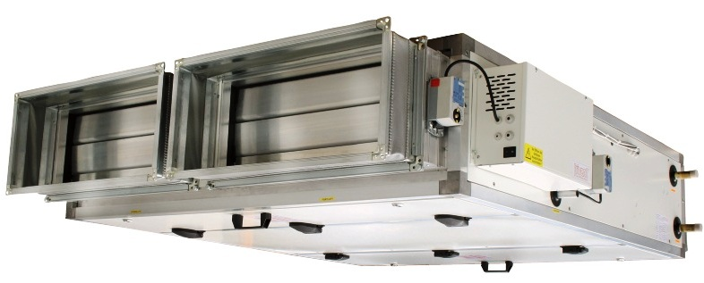
FGT
FRIVENT Плоские установки FGT
Компактная приточно-вытяжная установка с высокоэффективной утилизацией тепла при помощи противоточного теплообменника
Для внутренней установки, с изоляцией ISO35, панели из оцинкованной стали или окрашены по палитре RAL 9010
Экономичные высокоэффективные вентиляторы с EC-приводом.
Со встроенным регулированием

Slide 3
FGT
FRIVENT Плоские установки FGT
Комплектация:
Корпус: экстра-плоское исполнение, идеально подходит для монтажа в подвесных потолках, оцинкованный, звукоизоляционная панель толщиной 35 мм, с алюминиевым профилем рамы, негорючая изоляция из минеральной ваты, низкий уровень шума, простота монтажа, принадлежности для крепления корпуса и соединения модулей. Внешняя панель оцинкована и покрашена в белый цвет (по RAL 9010), внутренняя оцинкована.
Теплоутилизатор: высокоэффективный противоточный теплообменник из алюминия с высокой степенью рекуперации, с функциями оттаивания и свободного охлаждения, со стойкой к коррозии ванной для конденсата.
Вентиляторы:высокопроизводительные центробежные вентиляторы для высокой эффективности с загнутыми назад лопастями, со свободновращающимся рабочим колесом, статически и динамически сбалансированным по DIN1940, качество балансировки G 6.3 в двух плоскостях; прямой привод с электронным коммутируемым внешним ротором с интегрированной силовой электроникой. Встроенный PID-регулятор позволяет, наряду с пропорциональным управлением, устанавливать скорость реагирования двигателя на изменение управляющего сигнала.
Фильтры: для приточного и вытяжного воздуха, вынимаются вниз, класс М5 и выше.

Slide 4
FGT
FRIVENT Плоские установки FGT
Принадлежности и опции:
Нагреватель приточного воздуха:
Водяной нагреватель: медно-алюминиевое испол­нение, с боковым подключением, подключение тепло­носителя со стороны приточного воздуха
Электронагреватель: нагревательный элемент из огнеупорной стали, для низкой температуры поверх­ности, все соединения на клеммах, количество групп на переключение мощности при переменном токе 400 В.
Предварительный электронагреватель: для предотвращения обмерзания противоточного рекуператора, наружный воздух нагревается предва­рительно при низких температурах до -2°С.
Монтаж: для потолочного монтажа, с крепёжными элементами и виброизоляторами
Регулирование температуры: регулирование комнатной температуры (с датчиком вытяжного воздуха или воздуха в помещении) с минимальным ограничением температуры притока, блок регулировки встроен в корпус установки и подключён. Пульт дистанционного управления с 10-ти метровым кабелем для подключения.
Привод воздушных клапанов: "Откр-Закр" для на­ружного и удаляемого воздуха, с или без пружинного возврата и регулировки байпаса рекуператора
Датчики давления в фильтрах
Регулирующий вентиль с приводом для регулировки мощности нагревателя
Запасные фильтры: класс M5 или F7
Шумоглушители: для непосредственного монтажа на всасывающей или напорной стороне, с износостойкой поверхностью.

Slide 5
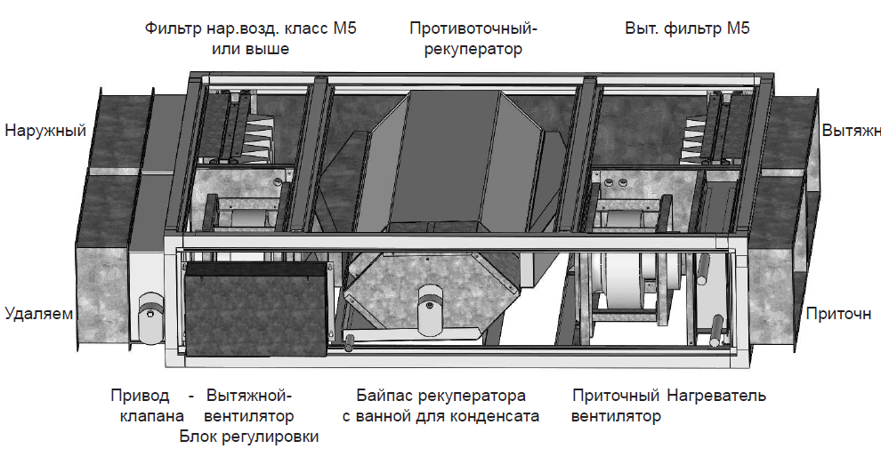
FGT
FRIVENT Плоские установки FGT

Slide 6
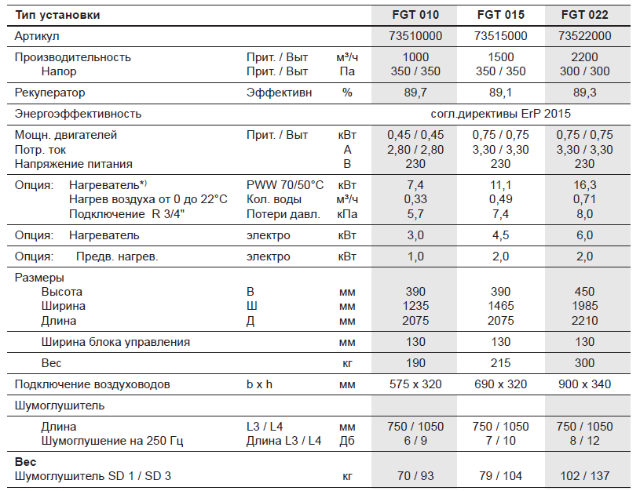
FRIVENT Плоские установки FGT

Slide 7
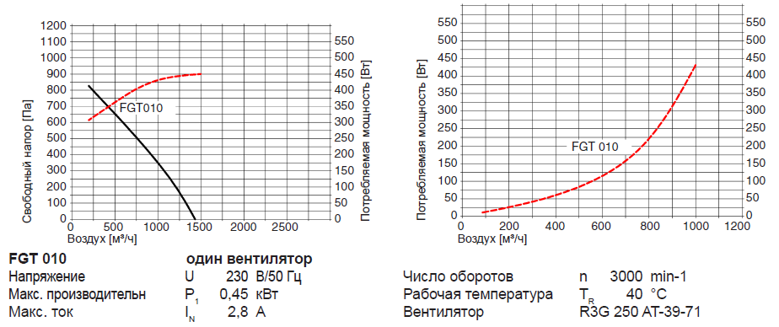
FGT_Характеристики вентиляторов
FRIVENT Плоские установки FGT

Slide 8
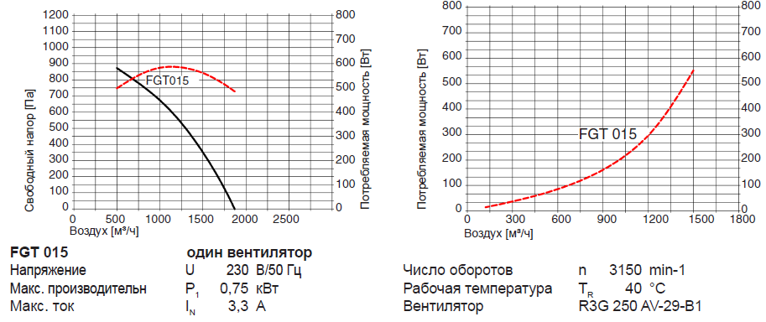
FGT_Характеристики вентиляторов
FRIVENT Плоские установки FGT

Slide 9
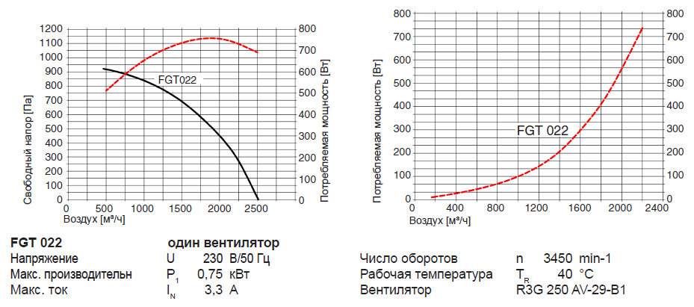
FGT_Характеристики вентиляторов
FRIVENT Плоские установки FGT

Slide 10
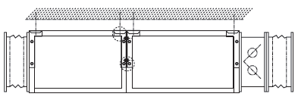
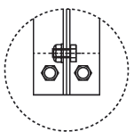
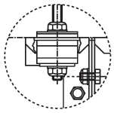
FGT_Монтаж установки
FRIVENT Плоские установки FGT
Соединение модулей и потолочный монтаж:
Монтажный кронштейн в сборе. с винтами 4 шт.
Элементы изоляции 4 шт.
Резьбовые стержни M8 длиной 11 см 4 шт.
Прочный дюбель M 8 4 шт.
Соединение модулей:
На 4-х углах модулей плоской установки расположены отверстия с внутренней резьбой М8 для фиксации соединительных и монтажных кронштейнов.
Модули связаны с этими кронштейнами 2-мя гаечно- болтовыми соединениями М8х20.
Уплотнение соединения модулей осуществляется односторонней клейкой лентой.
П о т о л о ч н ы й м о н т а ж :
Соединительные и монтажные кронштейны имеют отверстия для виброизоляционных элементов.
Модули плоской установки могут быть смонтированы с возможностью демонтажа по- отдельности.

Slide 11
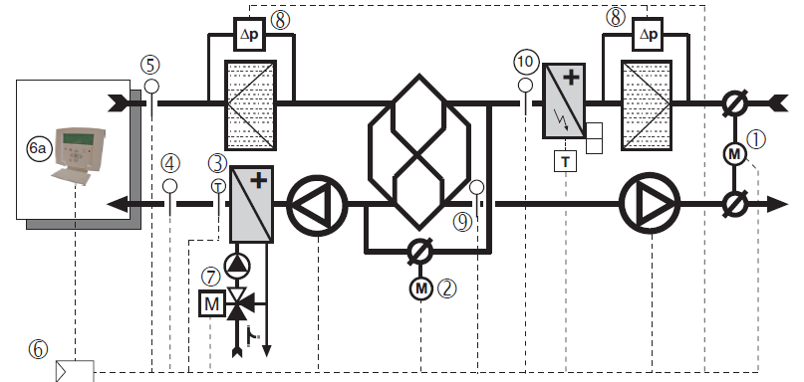
FGT_Регулирование температуры
FRIVENT Плоские установки FGT
Управление температурой в помещении для применения с или без внешних источников тепла.
Нагрузку по отоплению можно разделить в любом соотношении между базовой системой отопления и системой вентиляции.
При этом, регулировка основной системы отопления не мешает регулированию комнатной температуры.

Slide 12
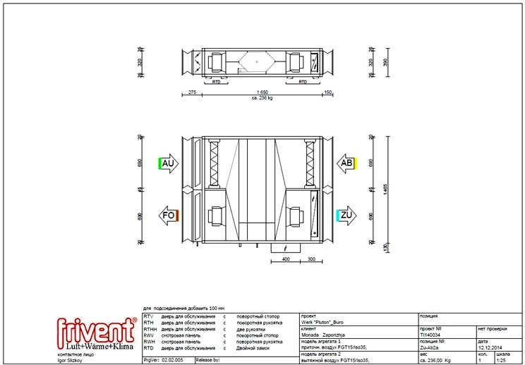
FGT_Подбор и расчёт
FRIVENT Плоские установки FGT
Возможность подбора типоразмера и расчёт установки в программе Air Calc

Slide 13
FGT_Возможности:
FRIVENT Плоские установки FGT
высокоэффективные экономичные вентиляторы с ЕС-приводом
высокоэффективный противоточный рекуператор тепла из алюминия с КПД до 90%
со 100% байпасом для функции "свободного охлаждения" летом
большая площадь сечения для низких внутренних потерь давления
очень низкий уровень шума за счёт оптимизации вентиляторов и высококачественной изоляции
3 типоразмера, производительность по воздуху до 2 200м³/ч
компактное исполнение, низкий профиль, удобны для потолочного монтажа, занимает мало места
простота монтажа, чистки и технического обслуживания
щит управления смонтированный на корпусе установки, со специальной интелектуальной системой регулирования (Plug&Play) для быстрой установки и простого ввода в эксплуатацию
пульт дистанционного управления с дисплеем для настройки рабочих параметров и контроля работы
регистр предварительного нагрева для защиты рекуператора от замораживания, обеспечивает работу устройства при температурах наружного воздуха до -20°С и вытяжного +20°С без замерзания и измене- ния объёма воздуха
доступно использование модуля шумоглушителя

Slide 14
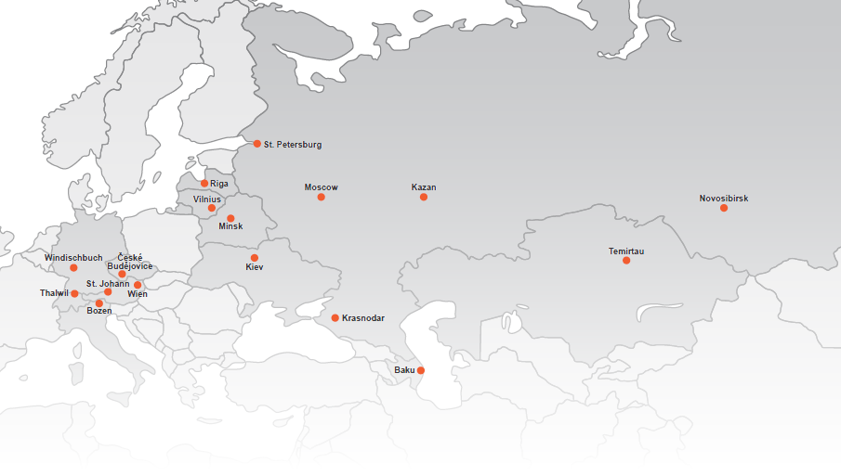
FRIVENT Плоские установки FGT
Благодарим за внимание

